Slide 1
7. left/top/right/bottom 与width/height
异曲同工与特殊表现

Slide 2
首先，相互替代性
已知页面已有样式：html, body { height: 100%; }
实现一个全屏自适应的50%黑色半透明遮罩层，你会怎么实现？

Slide 3
首先，相互替代性
通常技术方案：
.overlay {
position: absolute;
width: 100%; height: 100%;
left: 0; top: 0;
…
}
可能有些人并不知道，还可以这么实现……

Slide 4
首先，相互替代性
另外的技术实现：
.overlay {
position: absolute;
left: 0; top: 0; right:0; bottom: 0;
…
}
没有宽度(width)没有高度(height)实现宽高满屏效果。

Slide 5
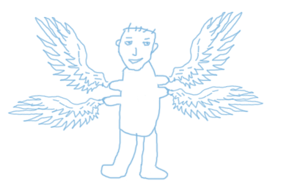
首先，相互替代性
绝对定位方向是对立(如：left vs right, top vs bottom)的时候，结果不是瞬间位移，而是身体的爆裂拉伸。
Notes:
类似爆裂的感觉。

Slide 6
首先，相互替代性
绝对定位方向是对立(如：left vs right, top vs bottom)的时候，结果不是瞬间位移，而是身体的爆裂拉伸。
Notes:
类似爆裂的感觉。

Slide 7
首先，相互替代性
绝对定位方向是对立(如：left vs right, top vs bottom)的时候，结果不是瞬间位移，而是身体的爆裂拉伸。
Notes:
类似爆裂的感觉。

Slide 8
首先，相互替代性
也就是说，很多情况下，absolute的翅膀拉伸和width/height是可以相互替代的！
position: absolute; left: 0; top: 0; width: 50%;
等同于：
position: absolute; left: 0; top: 0; right: 50%;
注意：天使翅膀的爆裂拉伸特性IE7+支持！

Slide 9
差异所在-拉伸更强大
实现一个距离右侧200像素的全屏自适应的容器层，你会怎么实现？
使用拉伸直接：
position: absolute; left: 0; right: 200px;
但是，width只能使用CSS3 calc计算：
position: absolute; left: 0; width: calc(100% - 200px);

Slide 10
其次，相互支持性
容器无需固定 width/height值，内部元素亦可拉伸；
容器拉伸，内部元素支持百分比width/height值；

Slide 11


其次，相互支持性
容器无需固定 width/height值，内部元素亦可拉伸；
容器拉伸，内部元素支持百分比width/height值；

Slide 12
其次，相互支持性
容器无需固定 width/height值，内部元素亦可拉伸；

Slide 13
其次，相互支持性
容器无需固定 width/height值，内部元素亦可拉伸；
.container {
display: inline-block;
position: relative;
}
.cover {
position: absolute;
left: 0; top: 0; right: 0; bottom: 0;
background-color: #fff;
opacity: .5; filter: alpha(opacity=50);
}
<span class="container">
<i class="cover"></i>
<img src="mm-l.jpg" width="512" height="381">
</span>
<span class="container">
<i class="cover"></i>
<img src="mm-s.jpg" width="256" height="191">
</span>

Slide 14

内部拉伸特性应用
CSS驱动的左右半区翻图浏览效果：
.prev, .next {
width: 50%;
*background-image: url(about:blank);
position: absolute; top: 0; bottom: 0;
outline: none;
}
.prev { cursor: url(pic_prev.cur), auto; left: 0; }
.next { cursor: url(pic_next.cur), auto; right: 0; }

Slide 15
其次，相互支持性
容器无需固定 width/height值，内部元素亦可拉伸；
容器拉伸，内部元素支持百分比width/height值；
通常状况
绝对定位拉伸下
元素百分比height要想其作用，需要父级容器的height值不是auto;
即使父级容器的height值是auto，只要容器绝对定位拉伸形成，百分比高度值也是支持的。
Notes:
单页高度下的高度自适应效果。

Slide 16
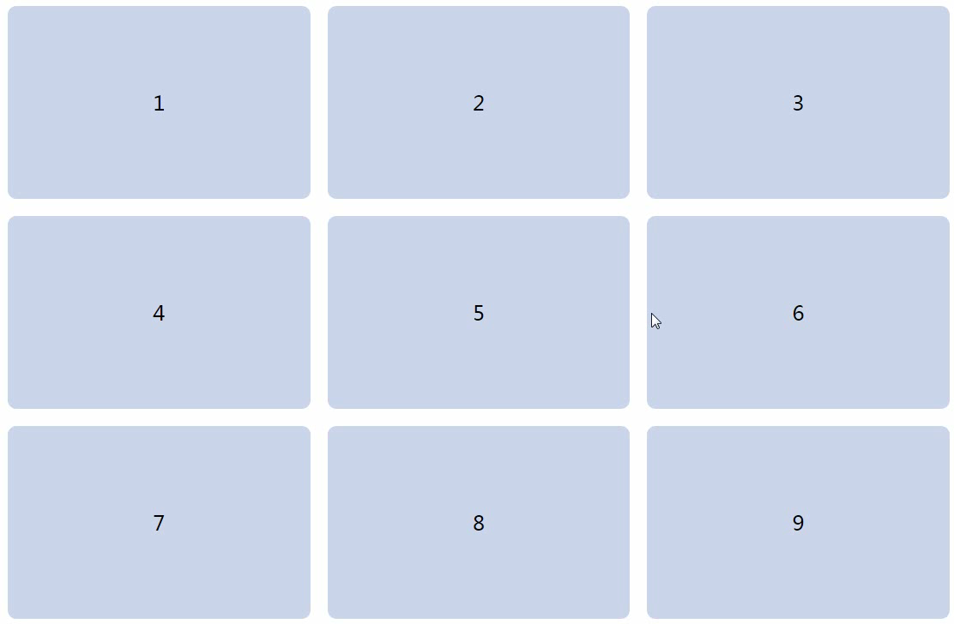
百分比高度支持应用
高度自适应布局：
.page {
position: absolute;
left: 0; top: 0; right: 0; bottom: 0;
}
.list {
float: left;
height: 33.3%; width: 33.3%;
position: relative;
}

Slide 17
最后，相互合作性
如果天使拉伸和width/height尺寸同时存在，会怎么样呢？
width/height设置的尺寸
大于
left/top/right/bottom拉伸的尺寸

Slide 18
最后，相互合作性
因此，
position: absolute; top: 0; left: 0; right: 0; width: 50%;
的实际宽度是50%而不是100%.

Slide 19
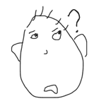
最后，相互合作性
这里的拉伸岂不是打酱油了？
“非也非也”！
当遭遇margin: auto的时候，两者的合作性就体现出来了！

Slide 20
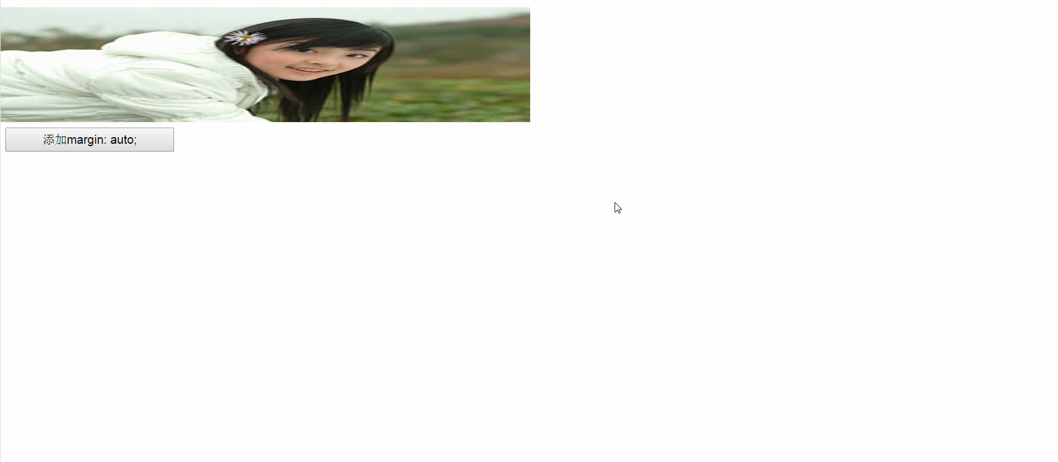
最后，相互合作性
当尺寸限制、拉伸以及margin: auto同时出现的时候，就会有绝对定位元素的绝对居中效果！
注意：天使的绝对居中特性IE8+支持！

Slide 21

下一节，最终回
Notes:
呵呵呵，这个嘛，欲知何事发生，且听下回分解。

